Slide 1
5. Lucene 2
组合查询
更新索引中的文档
图片搜索

Slide 2
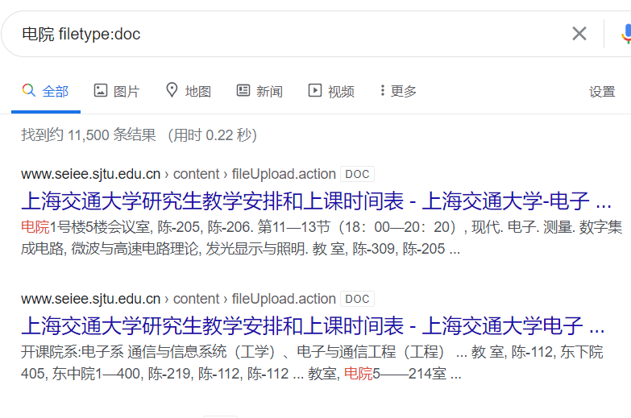
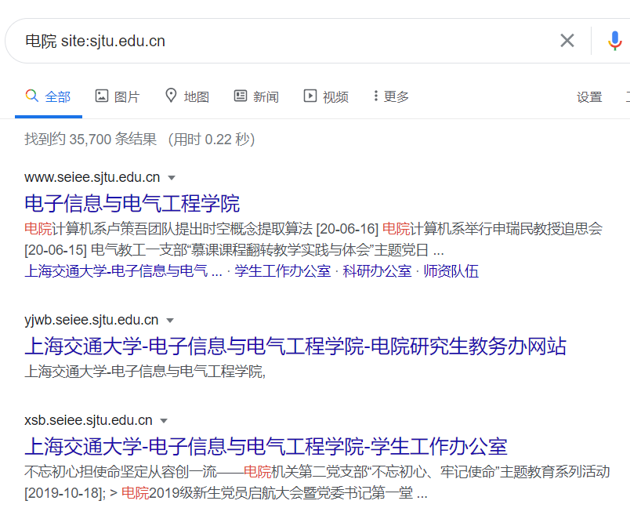
组合查询
在多个域组合查询
在google中可以通过 “site:” 对搜索的网站进行限制。
示例：搜索交大网页(sjtu.edu.cn)上所有包含“电院”的页面
可以通过“filetype:”查询某个扩展名的文件
示例：搜索关于“电院”的doc文档
上述查询相当于在 contents, site, filetype域查询后取AND。

Slide 3
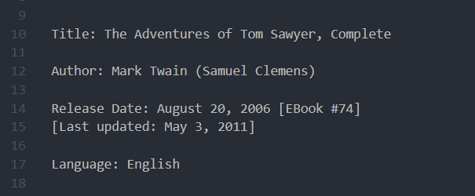
组合查询
组合查询的例子
IndexFiles.py对testfolder下的txt小说做索引，每个小说除了原来的contents域索引小说内容，还添加了title，author，language域以供搜索。

Slide 4
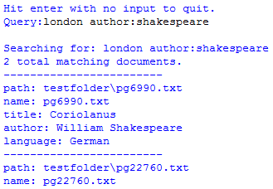
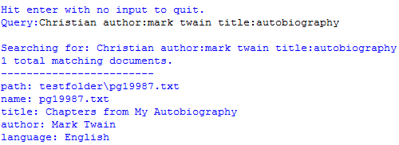
组合查询
组合查询的例子
SearchFiles.py中，通过parseCommand() 将形如”C title:T author:A language:L”的搜索命令分解到不同的域上，通过querys.add(query, BooleanClause.Occur.MUST)进行组合。
例如，搜索文本包含”london”且作者是”shakespeare”的文件
搜索文本包含“Christian”，作者是“mark twain”，且标题包含“autobiography”的文件

Slide 5
更新索引中的文档
Lucene的update(Document)方法一
为了达到更新的目的，可以先从一个索引中删除待更新的文档，然后将新文档重新添加到索引中。
删除索引中某个文档（IndexUpdate.py中的testDelete）
文档的删除是通过IndexWriter类实现的
writer = IndexWriter(dir, config)
writer.deleteDocuments(Term(fieldName, searchString)) #删除在fieldName域中包含了searchString的文档
writer.close()
添加文档到现有索引中（IndexUpdate.py中的testAdd）
添加文档到现有索引中还是通过IndexWriter实现，
writer.addDocument(doc)
添加文档的方式和之前的添加方式相同。
Lucene的update(Document)方法二
可以直接使用IndexWriter的Updatedocument方法，也可以自己实现。

Slide 6
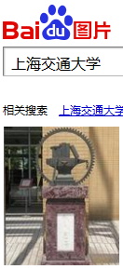
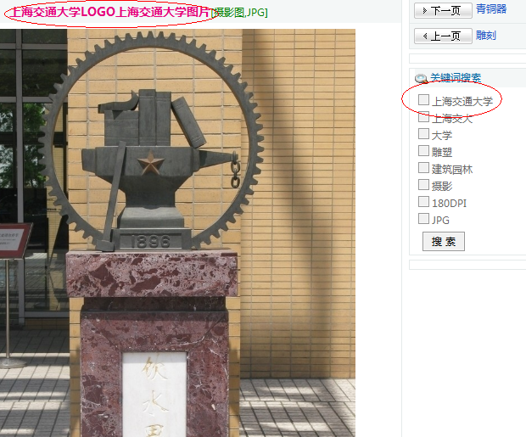
图片搜索
搜索引擎通过描述图片的文本信息搜图
百度图片中搜索
“上海交通大学”

Slide 7
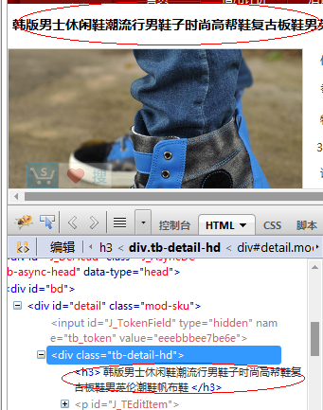
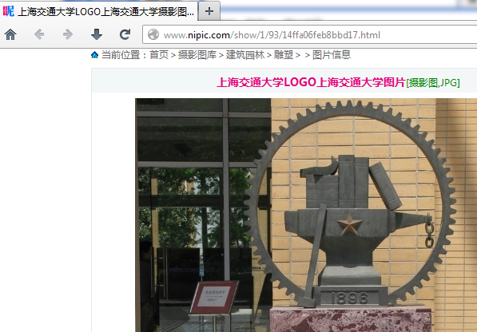
图片搜索
网页的哪些地方可能存在描述图片的文本信息？
网站标题(<title>, <h1>,<h2>…)

Slide 8
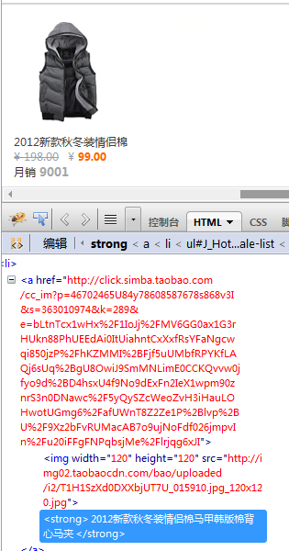
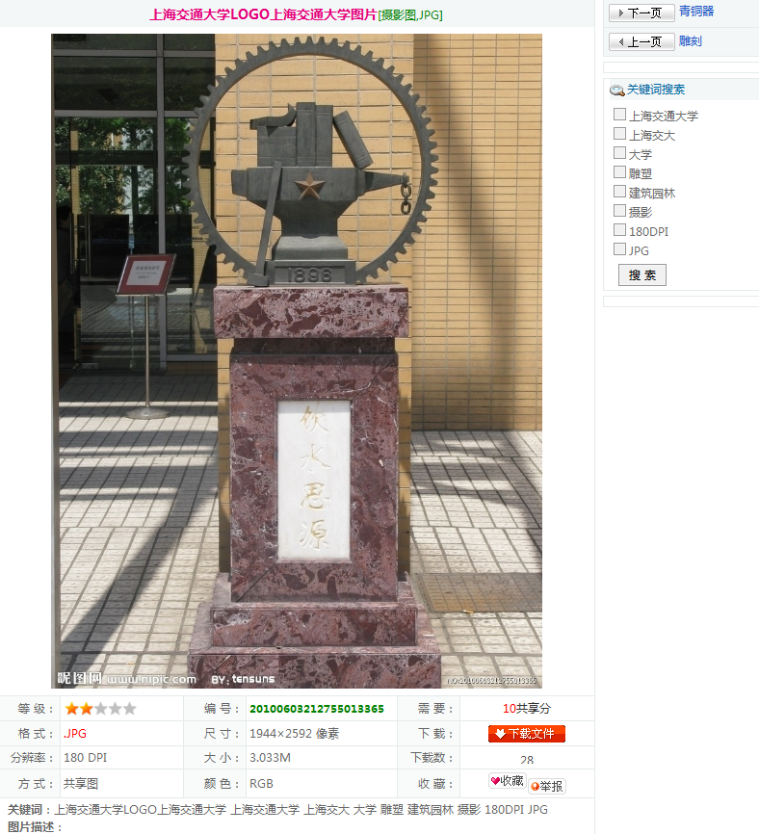
图片搜索
网页的哪些地方可能存在描述图片的文本信息？
图片周围的文本
网页上的其他文本

Slide 9
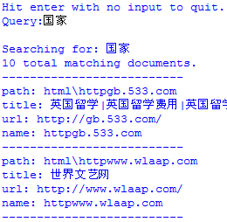
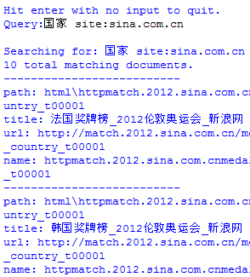
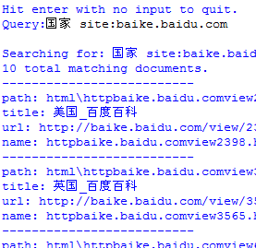
练习
模拟实现搜索引擎的 “site:” 功能（对搜索的网站进行限制）
示例：搜索sina.com.cn和baike.baidu.com上包含“国家”的网页。
提示：可以在原先的索引上添加一个可以索引的domain域，来对网址所在的域名进行索引。

Slide 10
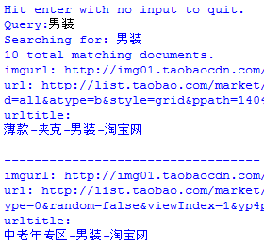
练习
实现一个图片索引
新建一个索引，输入文本，输出相关的图片地址，图片所在网页的网址，图片所在网页的标题。
示例：
提示：图片周围的文本可能会用到parser实验中的parent, nextSibling，previousSibling等函数。
做图片索引时最好选定某个你感兴趣的网站爬取。比如只对糗事百科上的图片进行索引，这样可以对特定网站的结构进行分析，让搜索结果更精确。

Slide 11
练习
交作业时，如果爬取的网页源文件太大，可以不提交网页源文件，只提交索引文件和代码。
域名搜索如果只是想做到精确搜索，可以把每个url的域名提取出来，整体作为一个索引域，这样最终的结果就是精确搜索，但是如果想做到PPT里那种匹配结果，可以尝试在输入的时候用空格把域名中的每个部分隔开，比如“sina . com . cn”，然后搜索的时候也一样进行隔开再搜索，这样最终可以实现类似中文的分词效果，仅输入sina也可以返回结果，大家可以自己尝试一下。

Slide 12
参考
Google Search Operators
http://www.googleguide.com/advanced_operators.html
http://www.cnblogs.com/linjiqin/archive/2013/06/08/3125861.html
https://lucene.apache.org/core/8_3_0/index.html

